Slide 1
Eksponencijalna i logaritamska funkcija u primjeni
Egidija Kardum, prof. savjetnik
Lidija Blagojević, prof. savjetnik
II. gimnazija Osijek

Slide 2
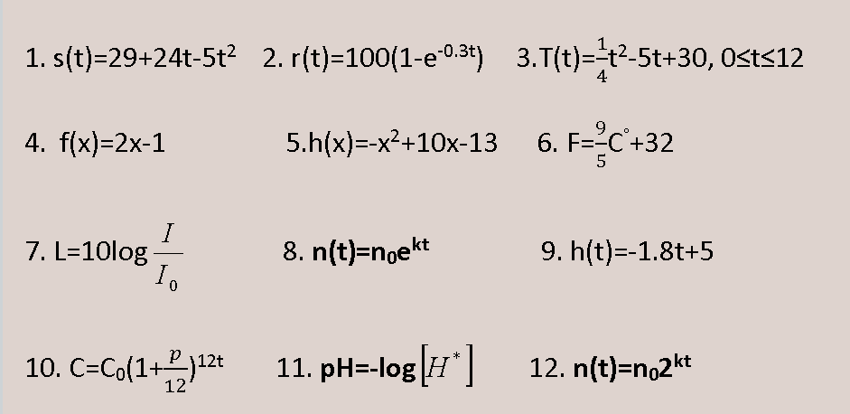
Uvod dio sata – nastavni listić
Primjeri funkcija:

Slide 3
Nastavni listić
Napišite redni broj primjera koji pripada odgovarajućoj
funkciji:
linearna funkcija _______________________
kvadratna funkcija ______________________
eksponencijalna funkcija __________________
logaritamska funkcija _____________________

Slide 4
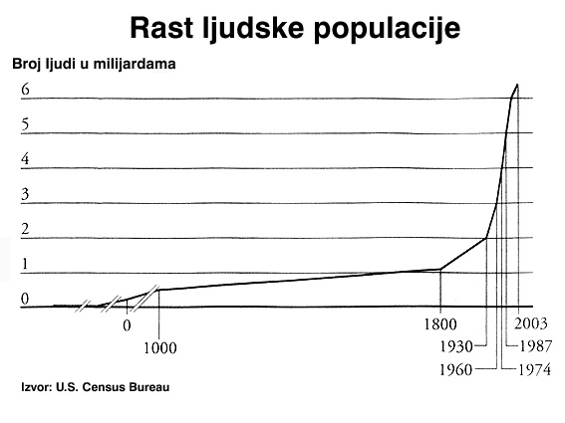
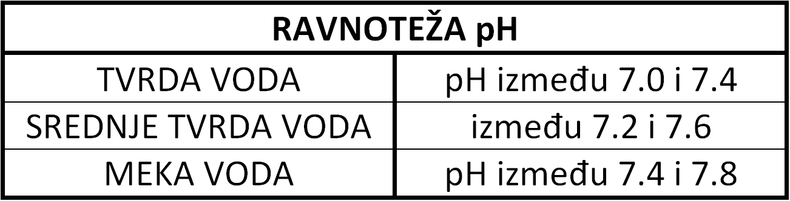
Središnji dio sata
Populacija
pH – kemijska kiselost
Glasnoća zvuka

Slide 5

Populacija
Eksponencijalna i logaritamska funkcija imaju brojne primjene. Osobito su kao matematički model važne za prikaz raznih prirodnih procesa, gdje su gotovo uvijek prisutne.
Velik broj takvih procesa opisuje funkcija:
n₀ je početno stanje (početna populacija)
t vrijeme u odgovarajućim jedinicama
k konstanta različita od nule (k>0prirodni rast, k<0 prirodni pad)
n(t) stanje nakon vremena t

Slide 6
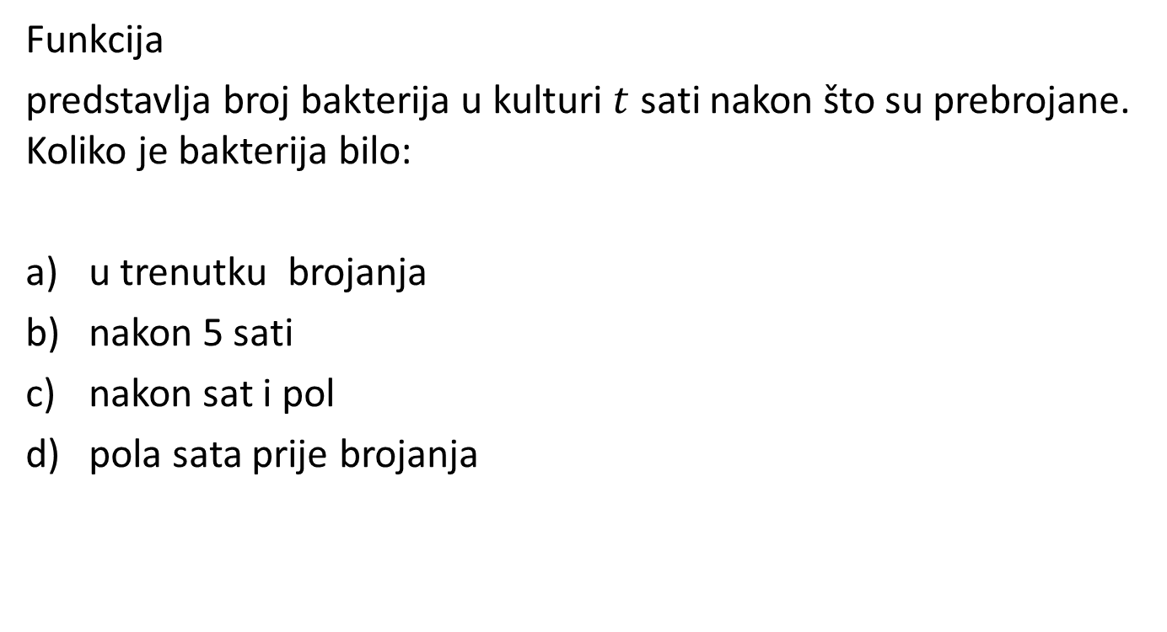

Primjer 1. Bakterije

Slide 7

Rješenje primjera 1
$$n\left(0\right)=1500∙e^{0,7∙0}=1500$$
$$n\left(5\right)=1500∙e^{0,7∙5}=49678.17794$$
$$n\left(1,5\right)=1500∙e^{0,7∙1,5}=4286.47667$$
$$n\left(−0,5\right)=1500∙e^{0,7∙1,5}=1057.032135$$

Slide 8
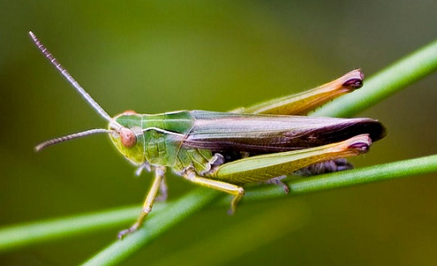
Primjer 2. Insekti
Funkcija
predstavlja broj insekata neke populacije t dana nakon što su prebrojani.
Nakon koliko će dana biti 1000 insekata?

Slide 9




Rješenje primjera 2.
Funkcija
predstavlja broj insekata neke populacije t dana nakon što su prebrojani.
Nakon koliko će dana biti 1000 insekata?
$$1000=500∙e^{0,02∙t} /:500$$
$$2=e^{0,02∙t} /ln$$
$$\ln{2}=0,02∙t$$
$$t=\frac{\ln{2}}{0,02}=34.66 dana$$

Slide 10
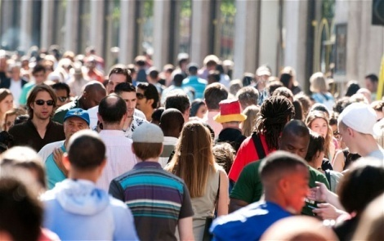
Primjer 3. Stanovništvo grada
Funkcija
procjenjuje broj stanovnika nekog grada t godina nakon 1985.
a) Koliko je stanovnika bilo 1985?
b) Procijenite broj stanovnika 1993
c) Kada će broj stanovnika biti jednak dvostrukom broju
stanovnika iz 1985?

Slide 11
Rješenje primjera 2.
Funkcija
procjenjuje broj stanovnika nekog grada t godina nakon 1985.
a) Koliko je stanovnika bilo 1985?
b) Procijenite broj stanovnika 1993.
c) Kada će broj stanovnika biti jednak dvostrukom broju
stanovnika iz 1985?

Slide 12
Broj stanovnika će se, u odnosu na 1985. udvostručiti 1985+9=1994. godine

Slide 13
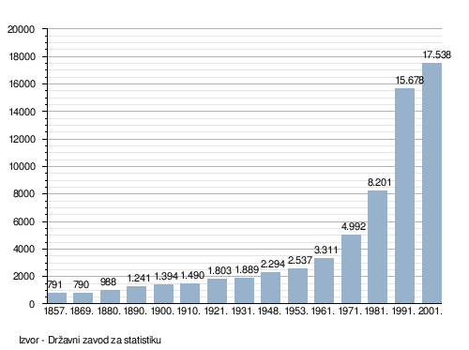
Primjer 4. Očitavanje s grafa

Slide 14
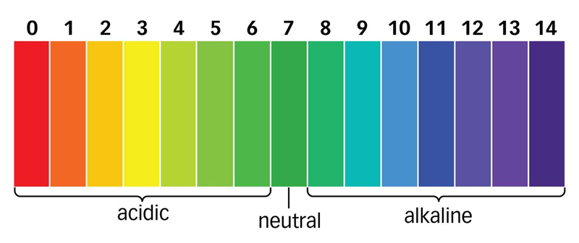
pH – kemijska kiselost
koncentracija vodikovih iona
kiselost je pogodno mjeriti pomoću pH, koji se definira kao

Slide 15
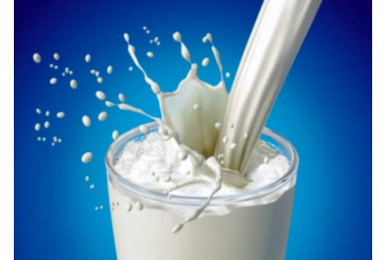
Primjer 1. pH mlijeka
Za mlijeko mol/dm³
Odredi pH mlijeka.

Slide 16
Rješenje primjera 1.
Za mlijeko mol/dm³
Odredi pH mlijeka.
Kakvo je mlijeko po kiselosti? Kiselo, lužnato ili neutralno?

Slide 17

Primjer 2. Vodikovi ioni
Ako je pH krvnog uzorka 7.41, kolika je koncentracija vodikovih iona?

Slide 18
Rješenje primjera 2.
Ako je pH krvnog uzorka 7.41,
kolika je koncentracija
vodikovih iona?

Slide 19
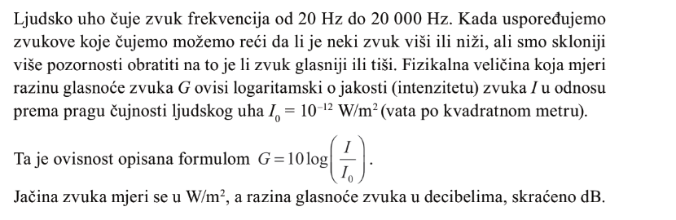
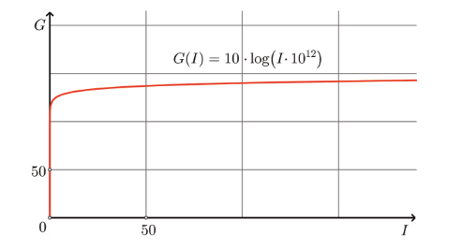
Glasnoća zvuka

Slide 20
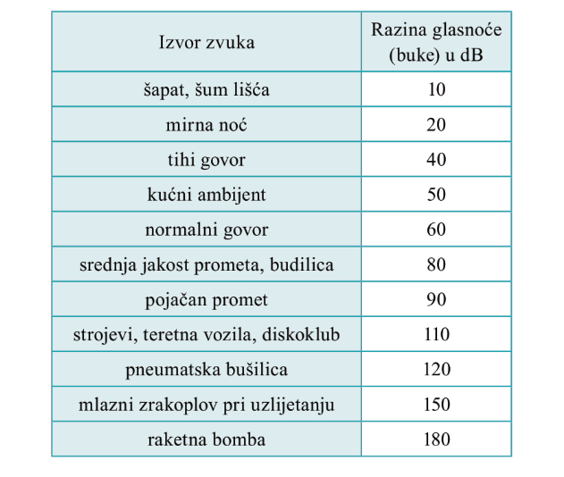
Razina glasnoće

Slide 21

Primjer 1. (zadatak 10, str. 111)

Slide 22

Primjer 2. (zadatak 11, str. 112)

Slide 23
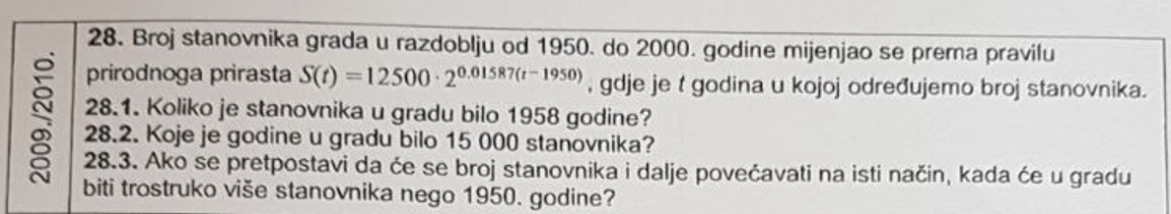
Zadaci s Državne mature
Rješenje:
https://carnet-my.sharepoint.com/:i:/g/personal/lidija_blagojevic_skole_hr/Efq-Qf6igzdNr6htnba6-uQBNbVG6fmJX_a2jhfIwFlr7A?e=aa5LSk

Slide 24
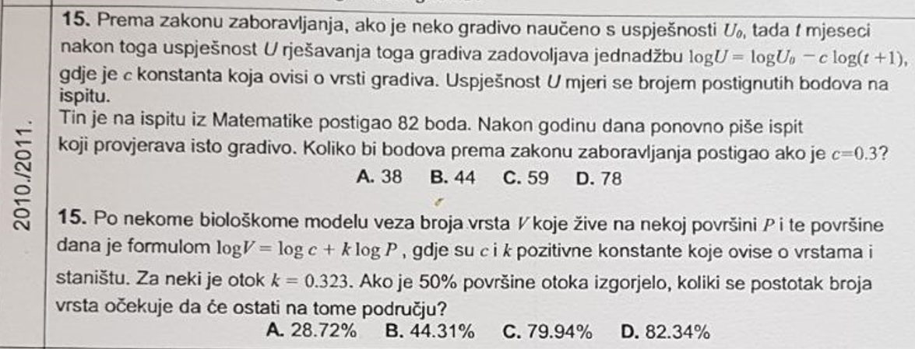
https://carnet-my.sharepoint.com/:i:/g/personal/lidija_blagojevic_skole_hr/Efn081oO3g1Cgsf62PoFnzUBhME9te6amxSP4w4yi3tULA?e=UQ51uO

Slide 25
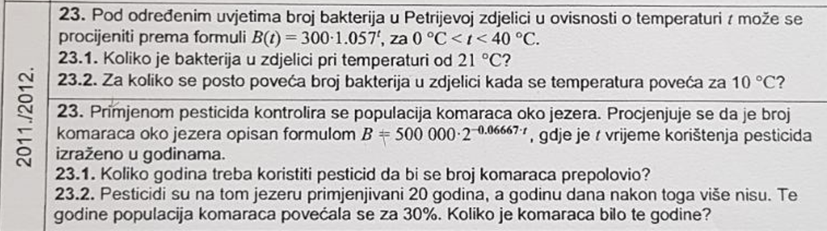
https://carnet-my.sharepoint.com/:i:/g/personal/lidija_blagojevic_skole_hr/Eb7yqD1cMQpHiHYvKjYUP0kBvvMR0WreSIlasm6REdizHA?e=gU78lj
https://carnet-my.sharepoint.com/:i:/g/personal/lidija_blagojevic_skole_hr/EcAoTV0B09lLsfiLjsBnqhABvfEcNMZuKL0EiCCCwDizCA?e=yFC3fc

Slide 26
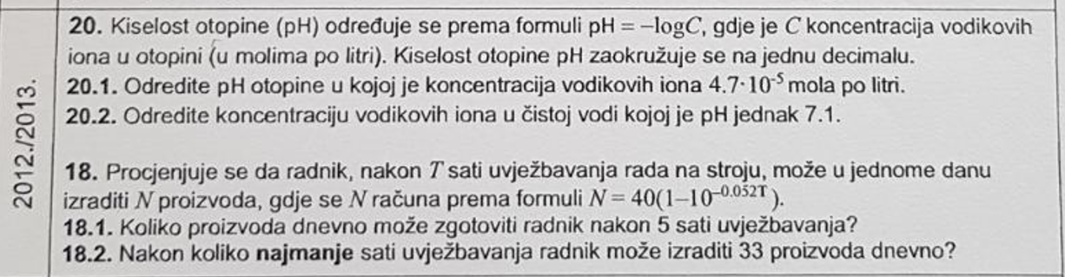
https://carnet-my.sharepoint.com/:i:/g/personal/lidija_blagojevic_skole_hr/EagXOtoDQwFCtP6j31nbsNUBoxZuXKT5m1LQlCOO7dnSiA?e=t8gaEU

Slide 27
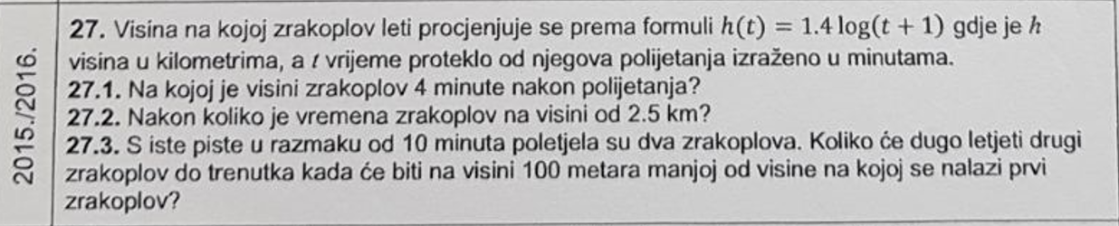
https://carnet-my.sharepoint.com/:i:/g/personal/lidija_blagojevic_skole_hr/ESpFSIjBXqJLnBmgiVyh5XMBVE8zsHoZOmY-b3qbAavr4A?e=elQN0D
https://carnet-my.sharepoint.com/:i:/g/personal/lidija_blagojevic_skole_hr/EcxDEnjD8DFDmUZXAnT79WcB3LrrfDsVxOWAUOXVDh9PvQ?e=sYzdds

Slide 28
$$P\left(2\right)=150∙2^{−0.13∙2}=125.26$$

